Slide 1
Posición de RECOPE sobre proyecto de apertura del monopolio de hidrocarburos

Slide 2
El proyecto de referéndum “Apertura del monopolio de la Refinadora Costarricense de Petróleo (RECOPE)”, resulta inconveniente y contrario a los intereses nacionales.
Colocaría al país en una situación de desventaja y a RECOPE en un estado de vulnerabilidad, que le imposibilitaría cumplir su obligación de suministrar de forma continua los combustibles que garantizan la seguridad energética nacional.

Slide 3
Seguridad energética
El desarrollo económico de Costa Rica se ha sustentado en un conjunto de servicios públicos para garantizar el bienestar social y la sostenibilidad.
Suministro de hidrocarburos es un servicio estratégico regulado por ARESEP.
El Estado nacionalizó RECOPE para garantizar abastecimiento de combustibles.

Slide 4
Seguridad energética
Por más de 50 años, Costa Rica ha tenido combustibles de calidad, a un precio regulado y único en todo el país.
La columna vertebral del suministro es el Sistema Nacional de Combustibles.
Esta infraestructura ha sido construida por RECOPE con una inversión que supera los ₡691 mil millones.

Slide 5
Seguridad energética
Preocupa que todo este desarrollo se ponga en riesgo por un proyecto de ley jurídicamente ambiguo y sin sustento técnico.
Ante la inseguridad jurídica y el riesgo que genera al país el cambio de modelo propuesto, es deber de RECOPE informar a la ciudadanía para la toma responsable de decisiones.

Slide 6
Análisis jurídico

Slide 7
Artículo 1
Propone la apertura del servicio público de suministro de combustibles.
No establece condiciones para que los interesados participen en la cadena de suministro ni garantiza que operen en libre competencia.

Slide 8
Artículo 2
Abre el monopolio estatal sobre los hidrocarburos.
No se define el responsable de garantizar el abastecimiento de la demanda nacional, como lo hace RECOPE por disposición de ley.
No se dan herramientas jurídicas para que RECOPE compita en igualdad de condiciones.

Slide 9
Artículo 3
Introduce el concepto de “utilidad razonable correspondiente”.
Resta competencias a la Autoridad Reguladora para que establezca el modelo tarifario más conveniente.
ARESEP fijaría un precio máximo de los combustibles.
No define reglas para evitar el comercio desleal.

Slide 10
Artículo 4
Crea un “órgano superior del ente expropiador” (sin definirlo), con la potestad de imponer servidumbres y expropiaciones para que las empresas privadas puedan desarrollar sus actividades, incluidas la exploración y explotación de petróleo y gas natural.
Desnaturaliza la figura de las expropiaciones, dado que pretende imponerlas a favor de particulares. En la actualidad únicamente son impuestas para el desarrollo de obras de propiedad pública.

Slide 11
Artículo 5
Otorga potestad al Poder Ejecutivo de definir por Decreto, procedimientos para las expropiaciones, al margen de las regulaciones que establece la ley.

Slide 12
Artículo 6
Traspaso gratuito de servidumbres y poliducto al MINAE.
Mezcla conceptos diferentes:
Servidumbre: gravamen que afecta a dos o más bienes inmuebles para autorizar el derecho de paso o instalación de una infraestructura.
Derechos de vía: autorización de paso por las carreteras nacionales o municipales, que son competencia del MOPT y las Municipalidades.

Slide 13
Artículo 6
No aclara quien será el administrador del poliducto.
No define el depositario de los ingresos derivados del canon por el uso del poliducto, ni el destino que se le debe dar a esos ingresos.

Slide 14
Artículo 7
Inseguridad jurídica sobre aspectos relacionados con la infraestructura portuaria.
Uso de los muelles petroleros por cualquier agente económico, sin definir responsable de su administración.
RECOPE ha construido dos muelles y la propuesta no establece quién debe asumir los pasivos relacionados con esas instalaciones.

Slide 15
Artículo 8
Capital social de RECOPE pasaría de ser público a privado. No precisa la forma de realizar la venta ni la participación accionaria que sería privatizada.
El producto de la venta de las acciones se destina al pago de servidumbres y construcción de una facilidad portuaria en el Pacífico. Esta propuesta no tiene estudios técnicos de respaldo.

Slide 16
Artículo 9
Deja sin regulación las actividades de refinación, importación, transporte y distribución ejercidas por privados. La ley 6588 que las regula, es de aplicación exclusiva para RECOPE.

Slide 17
Artículos del 10 al 15
En estos artículos se propone una serie de reformas a las siguientes leyes:
Ley de Aresep
Código fiscal
Ley de simplificación y eficiencia tributaria
Ley para regular la comercialización, el almacenamiento y el transporte de combustible por las zonas marinas y fluviales.

Slide 18
Implicaciones empresariales

Slide 19
Modelo de apertura propuesto
No establece condiciones a los posibles participantes ni garantiza que operen en libre competencia.
Por ser capital intensiva, la industria petrolera tiende a concentrarse en mercados pequeños.
Se favorece la creación de oligopolios y monopolios privados.
Posible acuerdo entre empresas impediría la competencia.

Slide 20
No se regulan las relaciones verticales y horizontales
?
Etapa de importación y refinación
Empresa A
Empresa B
?
?
?
Etapa de distribución
Empresa I
Empresa II
Empresa III
?
?
Etapa de comercialización
Empresa 1
Empresa 2
Empresa 3
Empresa 4
Empresa 5
Relaciones horizontales
Relaciones verticales

Slide 21
Liquidación de RECOPE
No contempla una ley de fortalecimiento de RECOPE
No hay un proceso gradual para garantizar la participación ordenada de nuevos actores.
Desintegración de la empresa por transferencia gratuita de infraestructura, venta de acciones y activos.
Pérdida del patrimonio público a favor de privados
Se transfieren los activos, pero se dejan las deudas a RECOPE

Slide 22
Falacia de menores precios
El precio de los combustibles es regulado con el principio de servicio al costo.
RECOPE es eficiente importando y obtiene los mejores precios internacionales.
Convención Colectiva representa 1% del precio de venta, mientras que el salario promedio internacional de la industria petrolera es mayor al de RECOPE.
Se incorpora el concepto de lucro privado.
En criterio de ARESEP el consumidor no recibirá descuento sino que se quedaría en manos de los intermediarios.

Slide 23
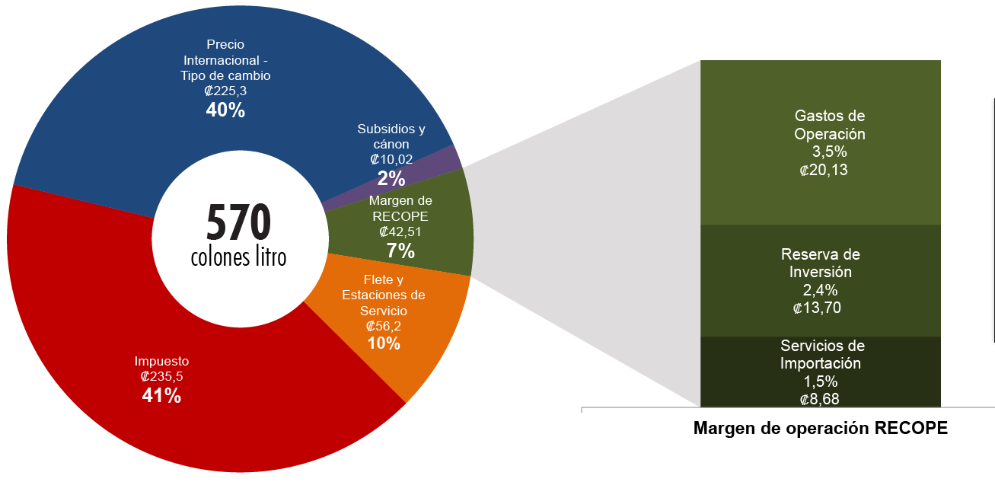
Estructura del precio
Gasolina Plus 91, colones por litro
Gasolina Plus 91, colones por litro
₡42,51
Según Resolución RIE-012-2017

Slide 24
Los precios no se reducirían
Costos de Convención Colectiva representan el 1% del precio de venta.
Salario promedio de la industria es mayor al de RECOPE.

Slide 25
Política sectorial
Aumentarían los precios del gas licuado de petróleo (gas de cocina), asfalto y bunker, porque proyecto no contempla la política sectorial del MINAE.

Slide 26
Pérdida de seguridad energética
Se transfiere el poliducto al MINAE, pero no se le dota de los recursos técnicos y financieros para administrarlo.
El poliducto no opera sin las estaciones de bombeo y los tanques de almacenamiento.
Se abre el uso de los muelles petroleros, sin establecer un responsable de la operación.

Slide 27
Posición empresarial
El conjunto de incongruencias y omisiones que contiene el proyecto de referéndum hacen inviable la propuesta, por lo que no se considera responsable promover la apertura del mercado bajo este nivel de inseguridad jurídica.

Slide 28
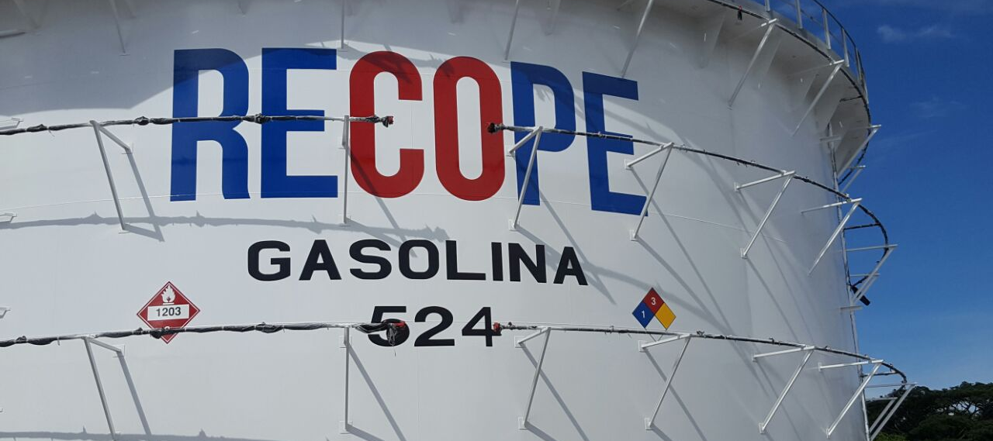
Gracias

